Slide 1
#SharEvent
Gonzalez Montes Nathan
Nourazar Antoine
Pagani Mika
Verdasca Jimmy

Slide 2
Sommaire
Introduction
FrontEnd
BackEnd
Firebase
Problèmes rencontrés
Amélioration possible
Conclusion
FIN

Slide 3
Introduction
Réseau de partage d’évènement
Implémentation mécanismes
Hashtags
Follow
Fonction de recherche

Slide 4
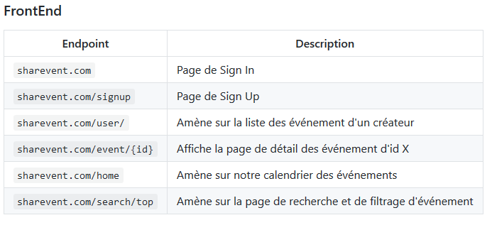
FrontEnd
Endpoint
Technologie utilisée : React
Implémentations des vues
Problème pour l’accès à l’état de l’utilisateur.
Divergence entre ce qui était voulu et ce qui était réalisable.

Slide 5
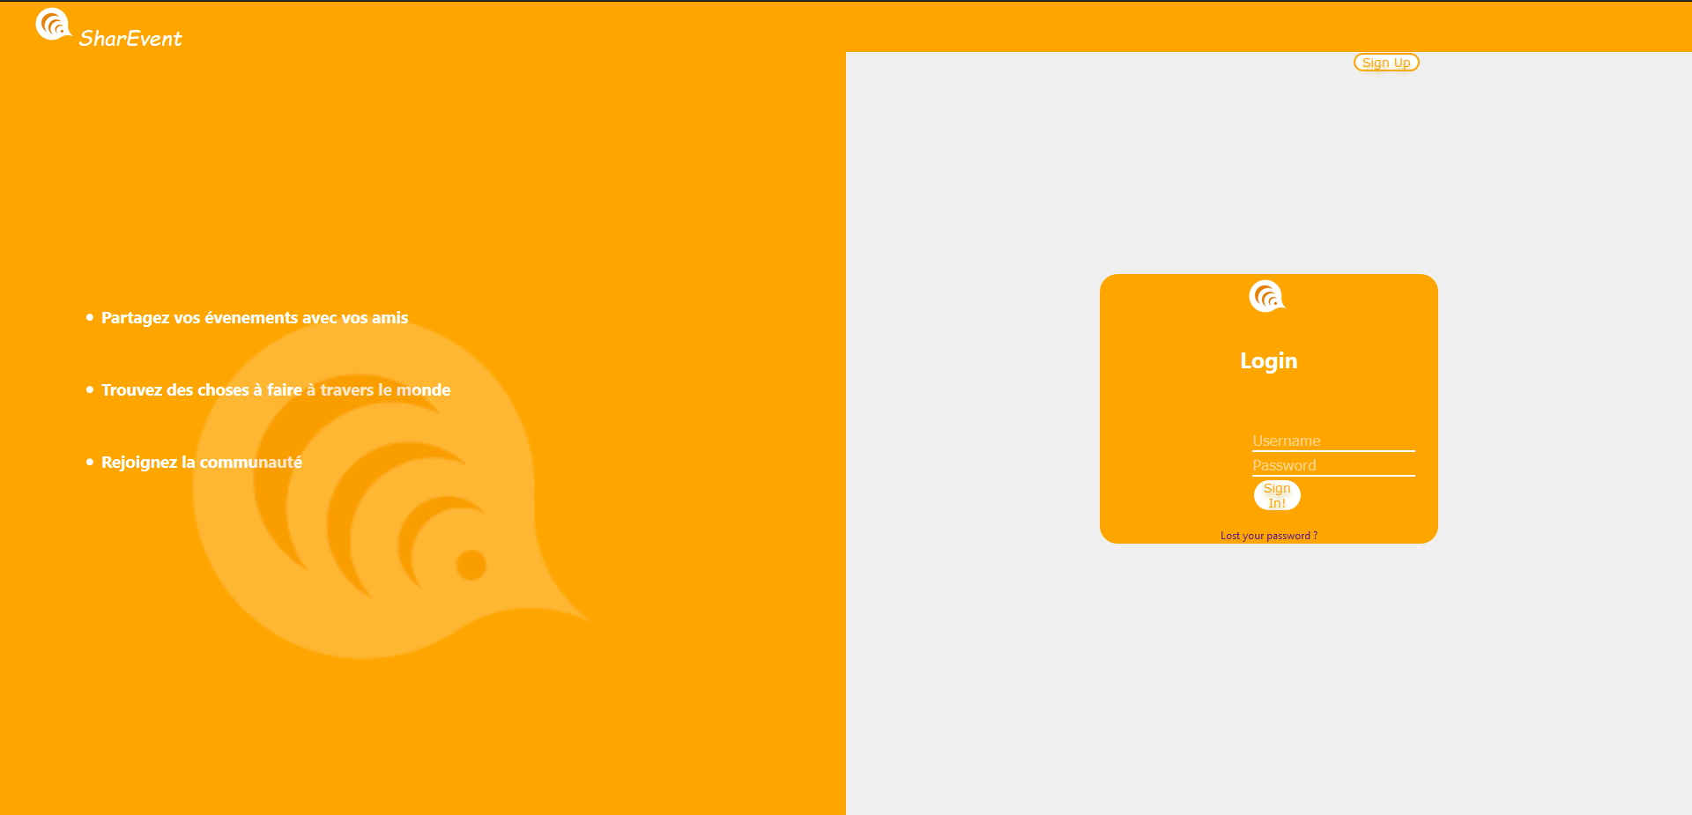
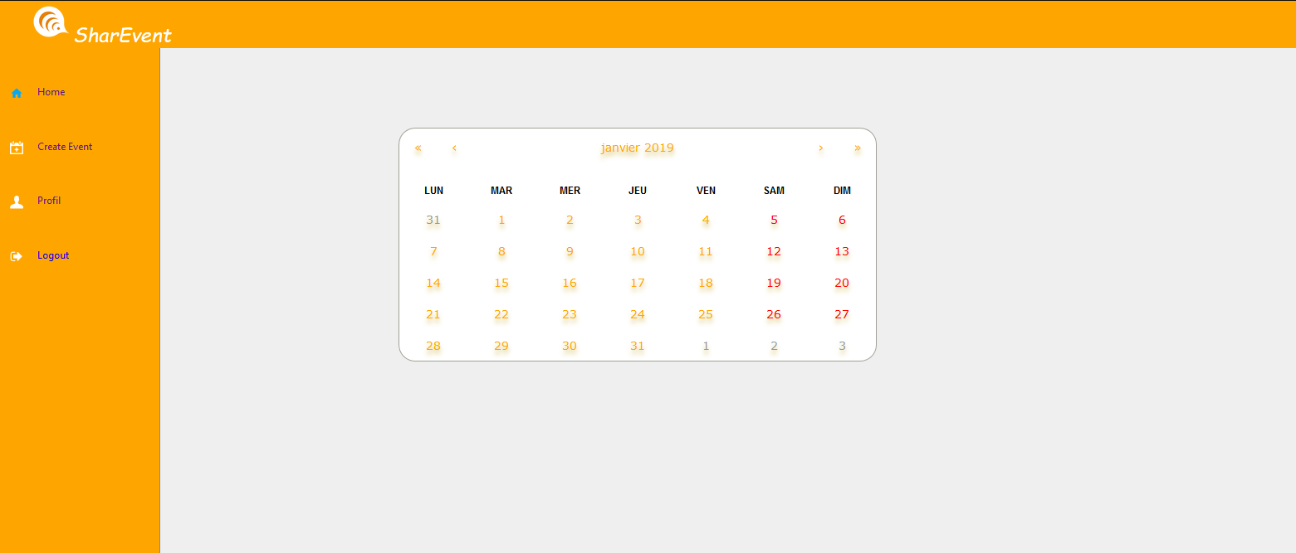
FrontEnd
Les vues étaient prêtes, et les appels au backend également
Perte de temps conséquentes et manque de savoir-faire. (Mauvaise idée sur le temps de réalisation)

Slide 6
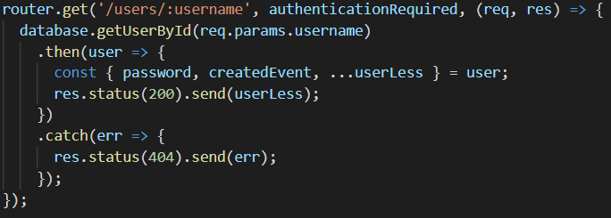
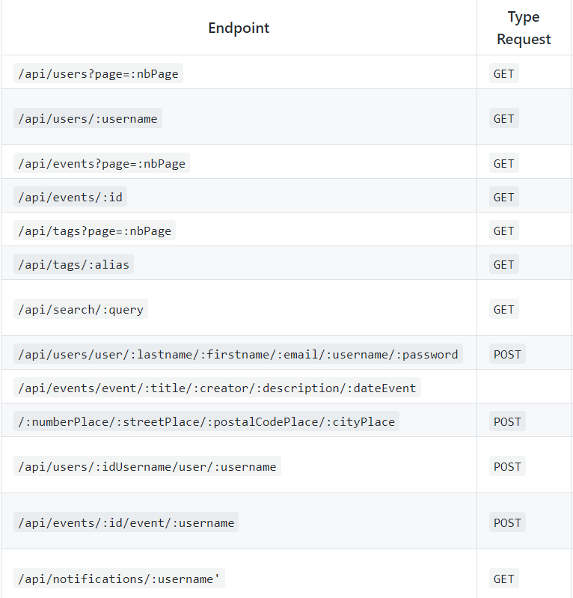
BackEnd - API
API REST
Router: Requêtes HTTP -> GET, POST, PUT, DELETE, etc.
Endpoints simples

Slide 7
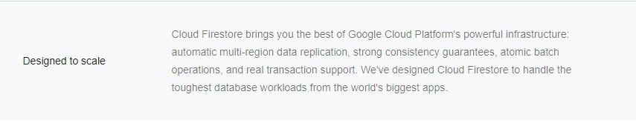
BackEnd - Firebase
Réplication de données
Garantie de consistance
Support des transactions

Slide 8
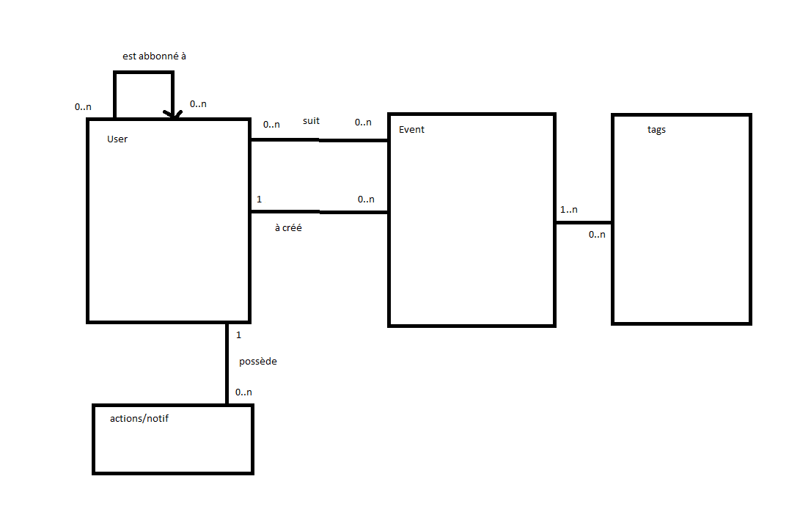
Firebase -> Schéma

Slide 9
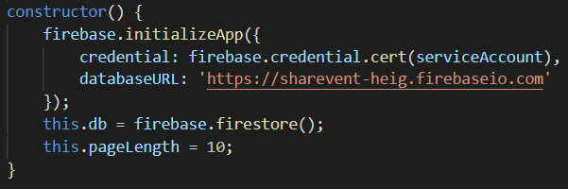
Intégration de Firebase

Slide 10
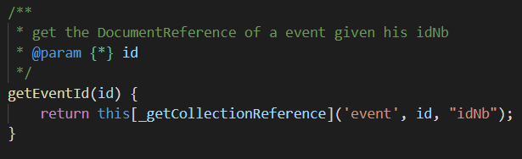
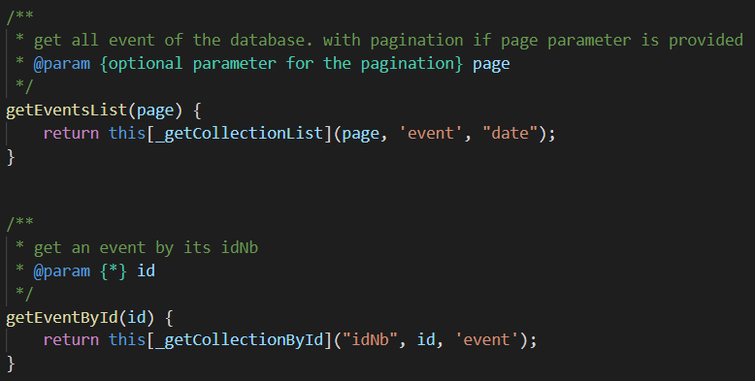
Firebase - Code

Slide 11
Déploiement
Heroku
Variables de configuration

Slide 12
Problèmes rencontrés
JavaScript (c’est… pas bien)
Promesses (dans un monde où on les casse facilement)
Authentification
Déploiement (Heroku/lien DB/buildpacks…)

Slide 13
Améliorations possibles
Corriger l’authentification (la faire avec Firebase?)
Enlever les références dans la base de données
Utiliser des transactions
La recherche (avoir plus de paramètres)
Updates/Deletes(?)

Slide 14
Conclusion
Jimmy

Slide 15
FIN

